Slide 1
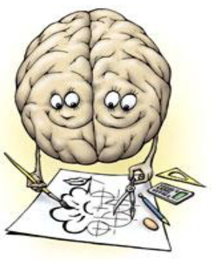
ПРОЕКТ Мамин помощник
ТЕХНОФЕСТ 2024.
Номинация «Инженерные проекты» тема «Технологии будущего»
Автор:
Нестеров Пётр
Наставник – Астапенко Елена Арнольдовна
Детский технопарк «Кванториум» г. Иваново

Slide 2
Оглавление
Постановка задачи
Актуальность задачи. Цель.
Значение проекта
Техническое решение задачи проекта
Программное решение задачи проекта
Игры- Самолет, Логические задачи, Падающий куб.
Выводы
Стадии работы над проектом. Оборудование

Slide 3
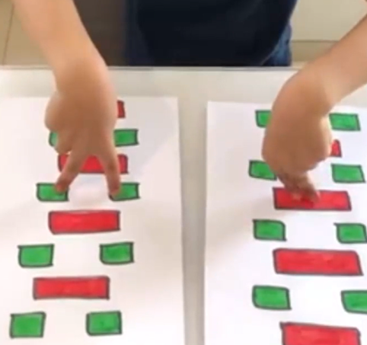
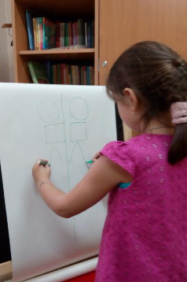
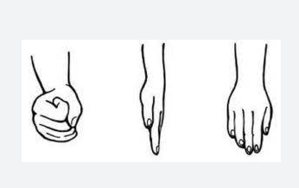
Постановка задачи
Проект Мамин помощник – тренажер для балансотерапии, мозжечковой стимуляции, который подключён к ПК и задачам на компьютере. Балансотерапию, или «МОЗЖЕЧКОВУЮ ТЕРАПИЮ» называют сегодня «букварем для мозга».
Что же такое МЕЖПОЛУШАРНЫЕ СВЯЗИ?
Например, если вы понимаете мимику человека и его эмоции, или ориентируетесь по карте, или слушаете музыку – сейчас у вас работает правое полушарие, а если складываете цифры, или пишите, или заучиваете стихотворение – то , в первую очередь, левое.
Как вы думаете, какой половиной тела руководит правое полушарие? Поднимите, пожалуйста, руку, попросив ее правым полушарием? Давайте проверим!
Хорошо известно, что мозг состоит из двух частей: левой и правой. У кого-то функционирует лучше левая часть, у кого-то — правая, а у самых умелых — обе. Выигрывают последние, использующие свои способности максимально. Психологи разработали много разнообразных упражнений для гармонизации работы обоих полушарий головного мозга. Большинство упражнений задействуют самый главный инструмент для развития мозга — руки. Действуя двумя руками, человек развивает оба полушария. Предлагаем Вам простое занятие для подобных упражнений.
Вместе-в сторону симметричные рисунки кулачок-ладошка

Slide 4
Актуальность задачи. Цель.
Разобравшись, что же такое межполушарные связи, возникла идея об автоматизации процесса игры.
Данный тренажер очень важно использовать в детстве, т.к. именно в этот период происходит активное физическое развитие ребенка, формирование навыков речи и письма, подготовка к школе. При использовании нашего БАЛАНСИРА при выполнении упражнений на поддержание баланса мозг постоянно тоже должен задействовать свои зрительные, сенсорные, слуховые функции, поэтому количество нейронных связей значительно увеличивается, а передача информации от одного участка мозга в другой ускоряется, что в итоге приводит к успешным результатам тренировки, ребенок получит и удовольствие от полезного занятия с психологом- играя, решать простые задачи.
Так же данная методика может использоваться специалистами коррекционного профиля, неврологами, в том числе при работе с детьми с заболеваниями.

Slide 5
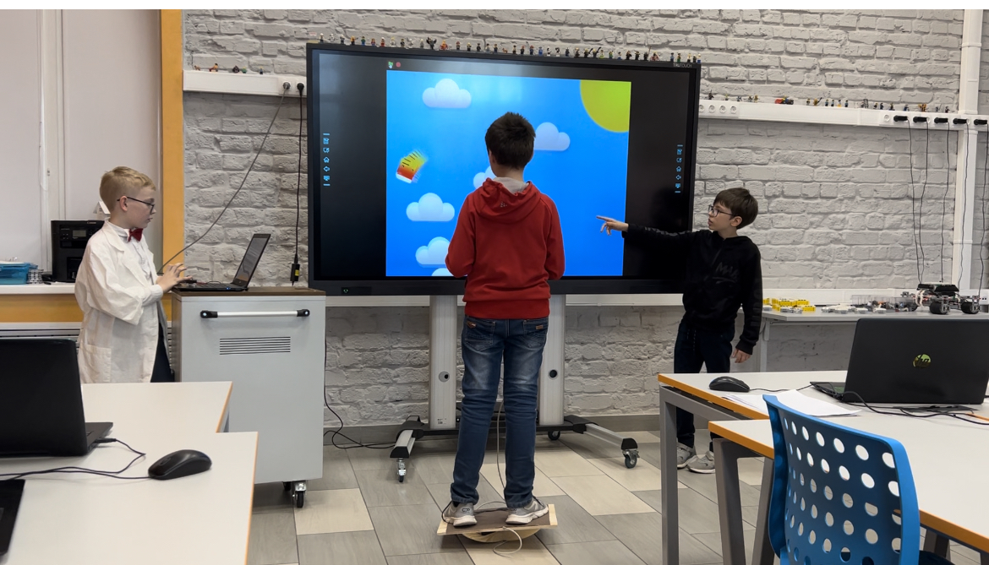
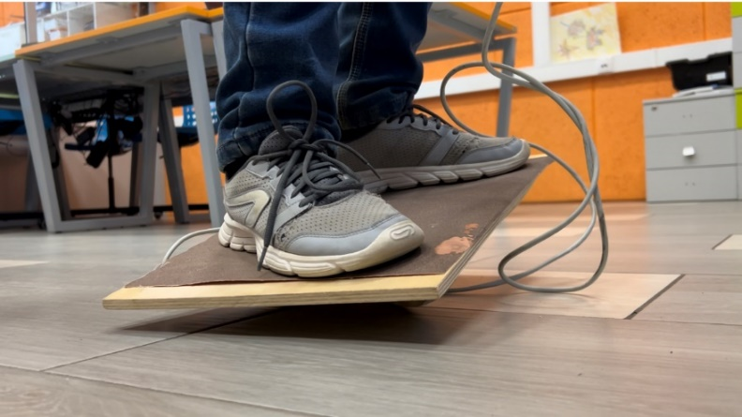
Значение проекта
Методика мозжечковой стимуляции позволяет улучшить:
Память- слуховую, зрительную.
Восприятие речи
Спортивные навыки- ловкость и скорость реакции.
Мамин помощник очень успешный помощник в воспитании ребенка

Slide 6
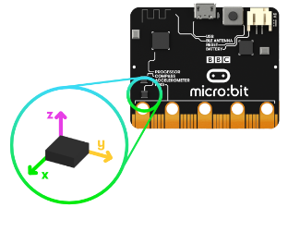
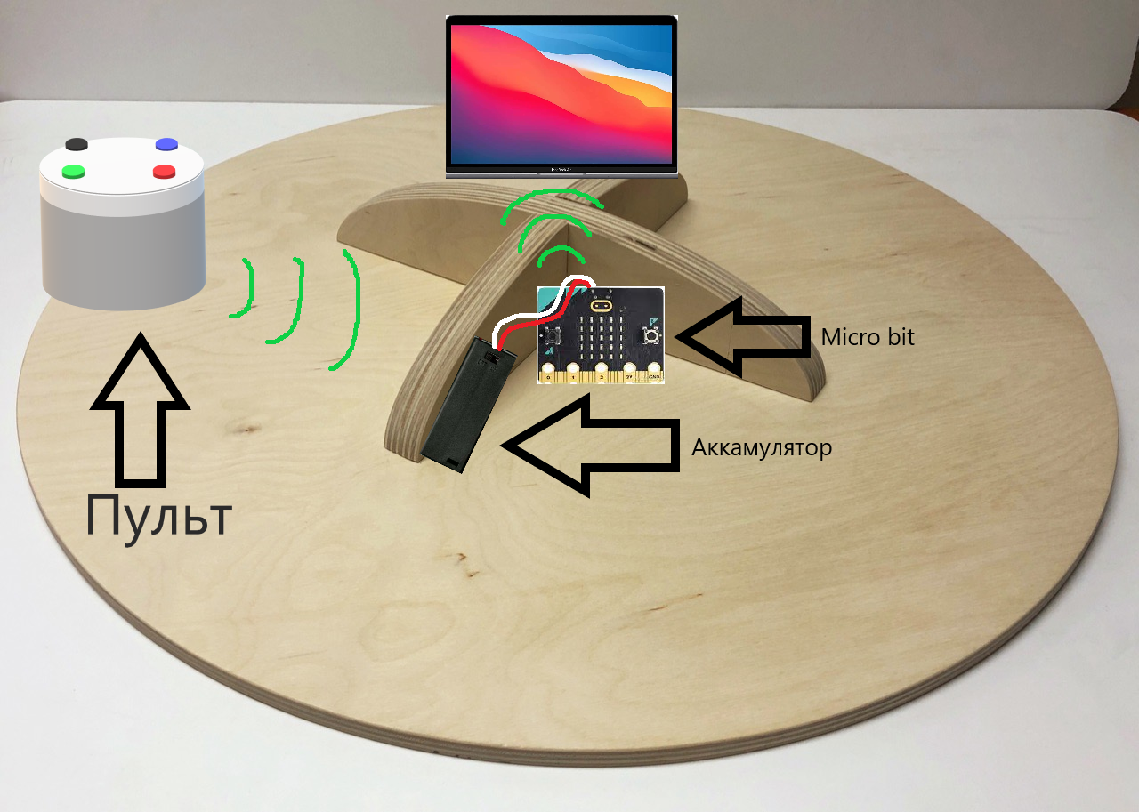
Техническое решение задачи проекта
3.1. Изображения проекта Мамин помощник
Мамин помощник – доска. Для наших занятий я использую деревянный балансир, но предлагаю его изменит, т.е. усовершенствовать и поставить в центр устройство на базе микроконтроллера BBC micro:bit, которое считывает наклон доски и ее положение в горизонтальной плоскости.

Slide 7
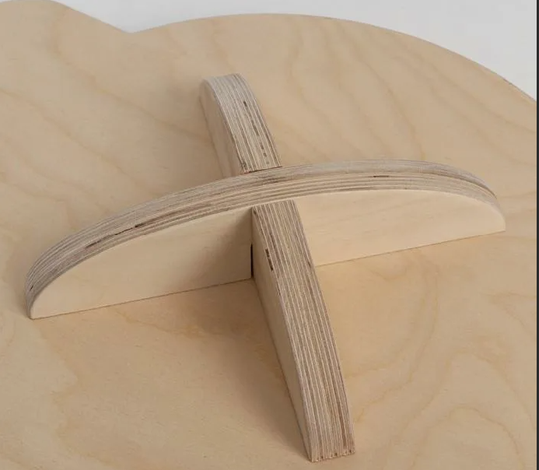
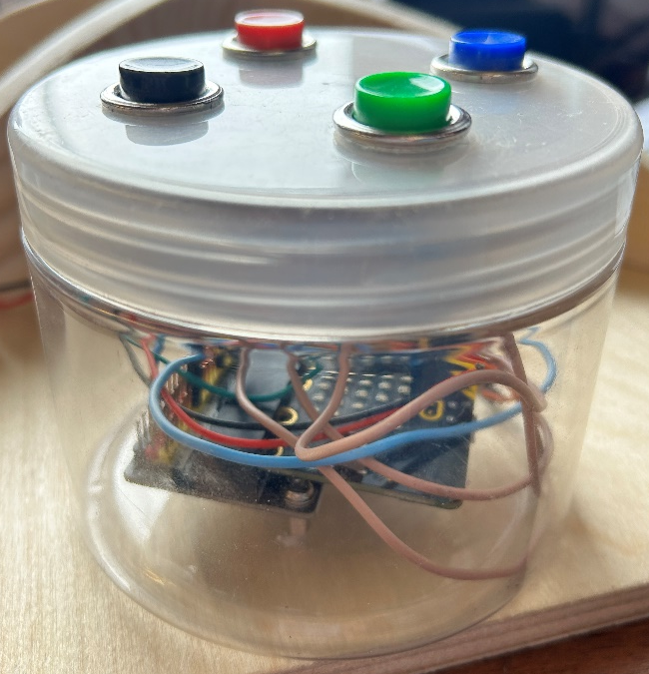
Техническое решение задачи проекта
Деревянный балансир. Что бы ребенок двигался в двух плоскостях предлагаю новый балансир: этот балансир изготовлен мной в грязном цехе и Хайтек цехе Кванториума по собственным чертежам.
Контроллер- пульт управления : беспроводной, изготовлен путем присоединения к верхней крышке пульта кнопок, в пульт добавлена плата расширения и плата micro:bit как на балансире, все подключено проводами внутри пульта. Пульт подключается к балансиру по сигналу Bluetooth, а балансир отсылает свой сигнал и сигнал пульта на компьютер.
По сборке цепи: к матплате micro:bit мы использовали кнопки:
Синия кнопка отвечает за выбор ответа в задачах,
Красная и зеленая кнопки используются для выбора игры. Для чёрной кнопки пока нет применения.

Slide 8
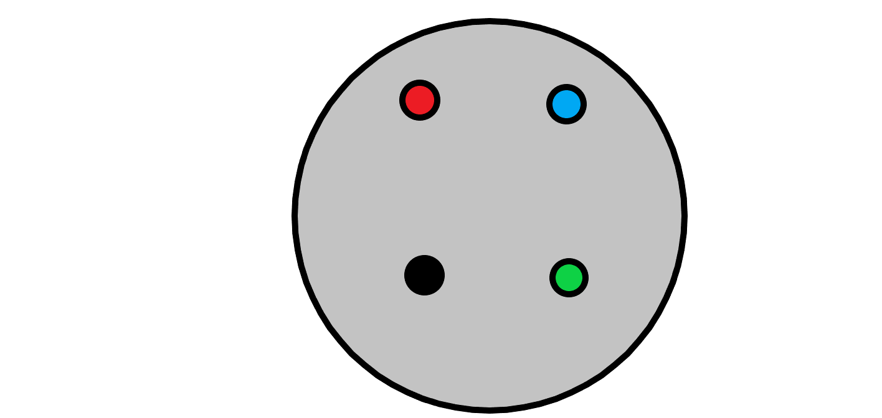
Программное решение цели проекта
Программный код, написан на языке программирования Скретч
Ребенок встает на Мамин помощник и пытаясь удержать равновесие берет в руки контроллер- пульт управления и выбирает одну из трех игр:
Кнопка «Enter» на клавиатуре Игра «Задачи»
Красная кнопка. Игра «Падающий куб»
Зелёная кнопка. Игра «Самолет».
Кнопка “E” на клавиатуре Игра побег от мишки

Slide 9
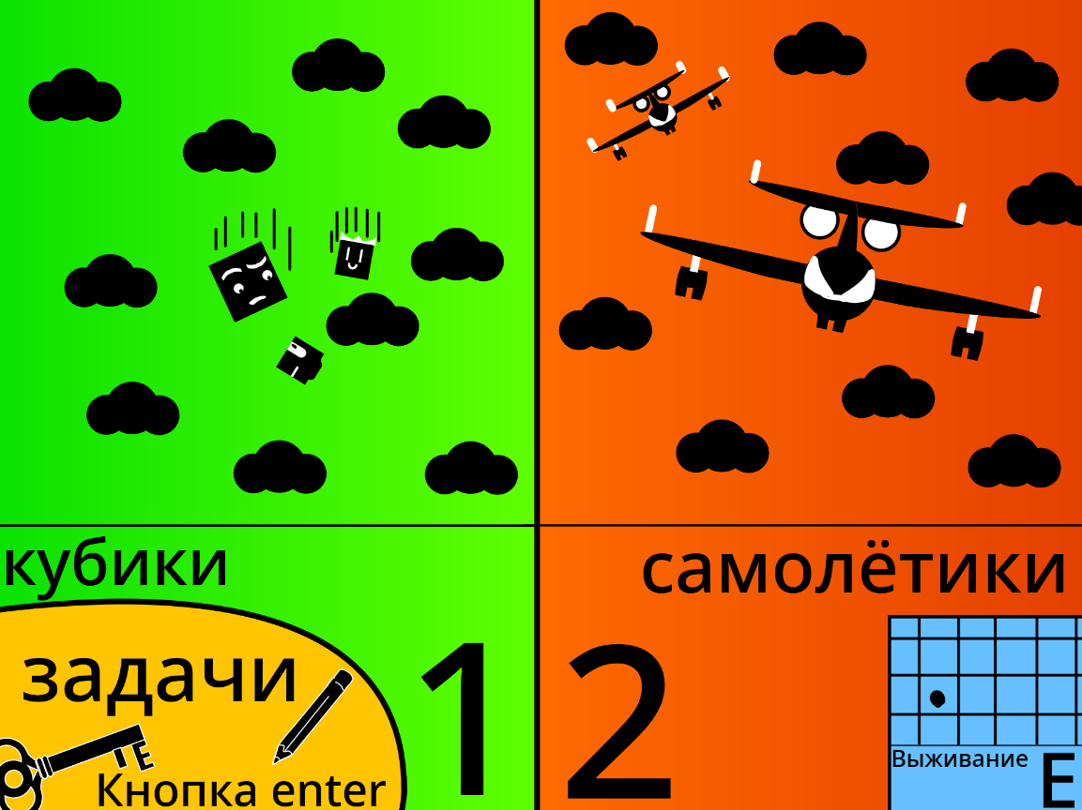
Главное меню программы

Slide 10
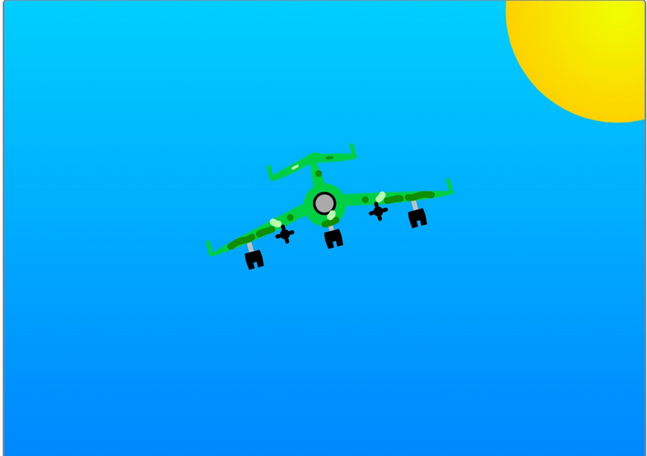
Игра «Самолет»
Ребенок должен следовать за инструктором, который находится в самолете. Слушай голосовые команды инструктора и повторяй на балансире за ним наклоны вправо, влево, вверх, вниз.

Slide 11
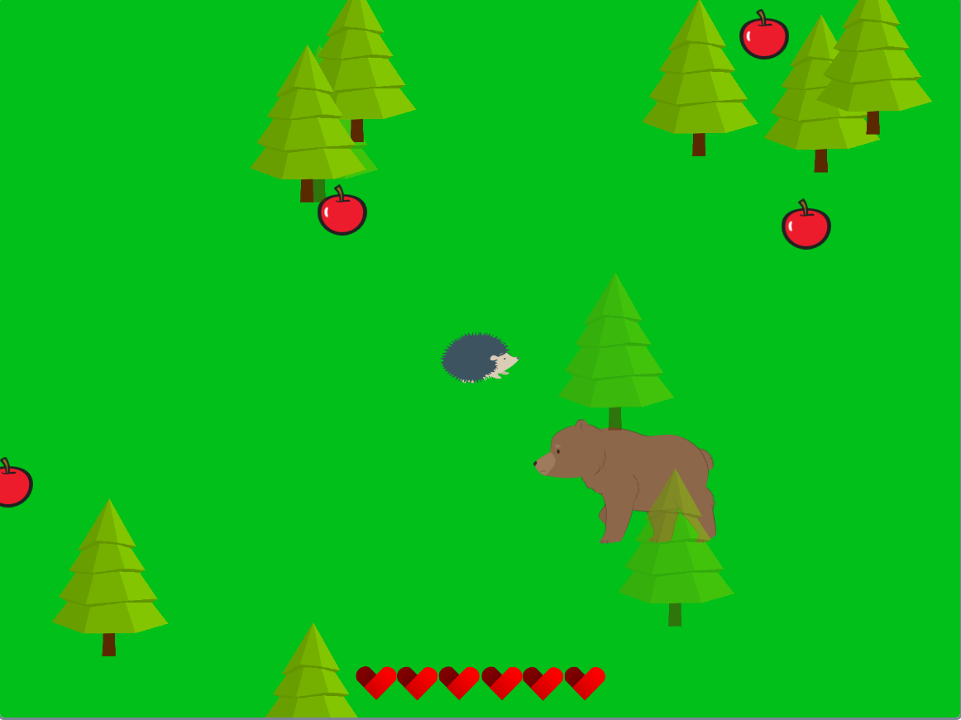
Игра «Побег от мишки»
Ребенок должен управлять ёжиком с помощью наклона балансира. Надо собрать яблоки и не попадаться мишке на обед

Slide 12
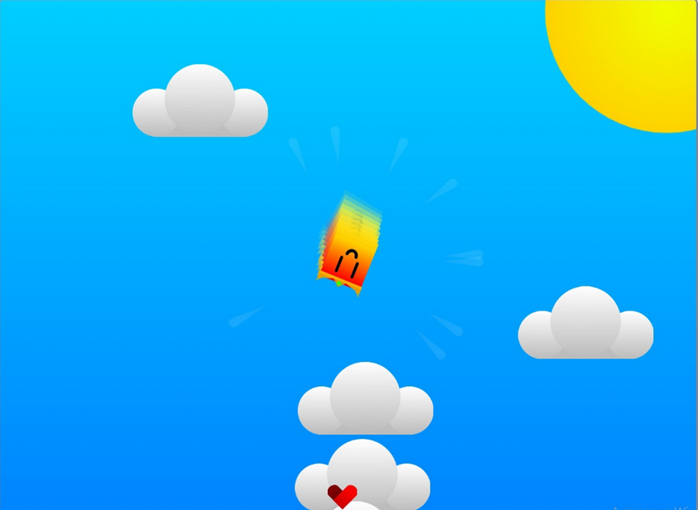
Игра «Падающий куб»
Ребёнок, находясь на балансире должен наклоняться в ту сторону, в которую он хочет, чтобы куб полетел, облака не нужно задевать. Задействованы 4 направления: вверх, вниз, вправо, влево. Если задеваешь облако- теряется жизнь.

Slide 13
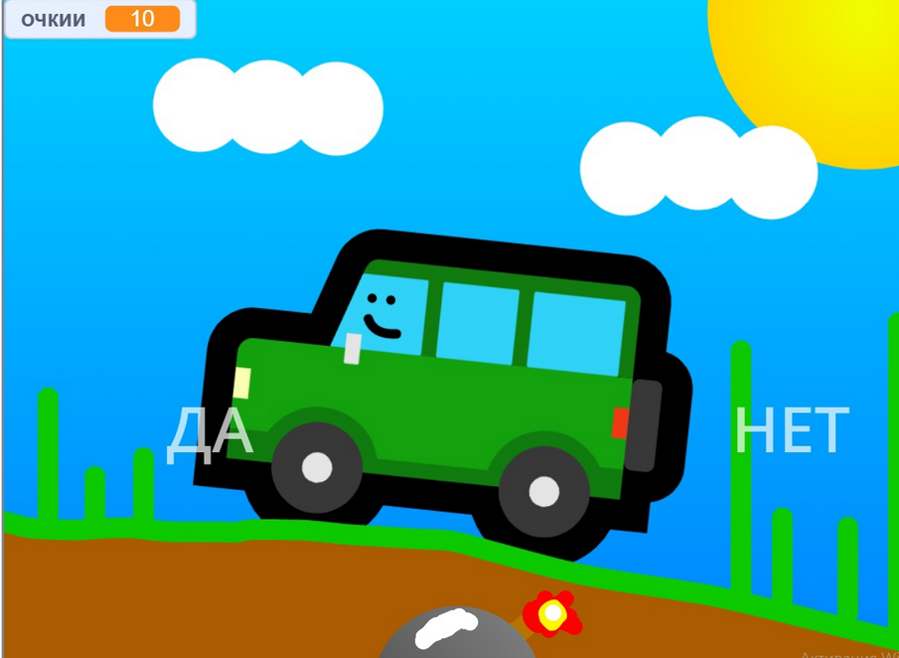
Игра «Задачи»
Ребенок в задаче выбирает правильный ответ – если ответ «ДА»- пульт нужно наклонить влево, если ответ «НЕТ» – пульт нужно наклонить вправо. Логические задачи выполнены для младшего возраста: простой счет и мышление. Всего пять задач.

Slide 14
Выводы
Дошкольный и младший школьный возраст – наиболее благоприятный период для развития интеллектуальных и творческих возможностей человека, когда кора больших полушарий еще окончательно не сформирована. Именно в этом возрасте необходимо развивать память, восприятие, мышление, внимание.
Я считаю, что мой тренажер очень важно использовать в детстве. При использовании нашего БАЛАНСИРА и выполнении упражнений на поддержание баланса мозг постоянно должен задействовать свои зрительные, сенсорные, слуховые функции, поэтому количество нейронных связей значительно увеличивается, а передача информации от одного участка мозга в другой ускоряется, что в итоге приводит к успешным результатам тренировки, ребенок получит и удовольствие от полезного занятия с психологом.
Когда деятельность обоих полушарий синхронизируется, увеличится эффективность работы всего мозга
ИГРАЯ-РАЗВИВАЕМСЯ!

Slide 15
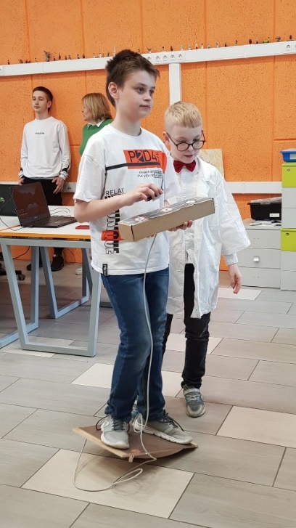
Стадии работы над проектом и оборудование
Я выбрал тему проекта, затем занялся проектированием и изготовлением деревянного балансира, когда балансир был готов, занялся вопросом соединения балансира и микроконтроллера BBC micro:bit, так что бы это было удобно пользователю и ему не мешало.
Затем, когда балансир был готов, я начал продумывать темы игр, чтобы они были интересны ребенку и помогли ему сосредоточить свое внимание. Балансир был изготовлен мной в цехах Кванториума и доработан в процессе испытаний. Беспроводной пульт управления изготовлен из подручных материалов и собран дома.
Некоторое время заняло на программирование и исправление ошибок кода. Затем всё это в сборе, весь проект тестировался и испытывался мной неоднократно, справлялись ошибки и изменялись игры.
В проекте использовалось следующее оборудование и материалы:
Micro:bit -2 шт.
Плата расширения-2 шт.
Кнопки- 4 шт. (В использовании 3 шт.)
Балансир-1 шт.
Провода
Консультации педагога-психолога г. Иваново Алексеевой Александры Алексеевны.
Литература по практической психологии. Курочкина. Игры и упражнения для дошкольников на развитие межполушарных связей.
Программное обеспечение - Scratch

